Slide 1
第五章 双极型晶体管

Slide 2
简介
双极型晶体管(Bipolar Junction Transistor, BJT)又称为晶体三极管，简称三极管
BJT为三端器件，可用其中两个端子之间的电流控制流过第三个端子的电流
BJT广泛应用于分立元件电路特别是超高频电路中
将BJT与MOS结合的BiMOS或BiCMOS技术广泛应用于集成电路设计中

Slide 3
主要内容
晶体三极管的器件结构及工作原理
晶体三极管的直流偏置
晶体三极管放大电路分析

Slide 4
5.1 晶体三极管的器件结构及工作原理
器件结构
放大模式下NPN晶体三极管工作原理
晶体三极管的电路符号及特性曲线

Slide 5
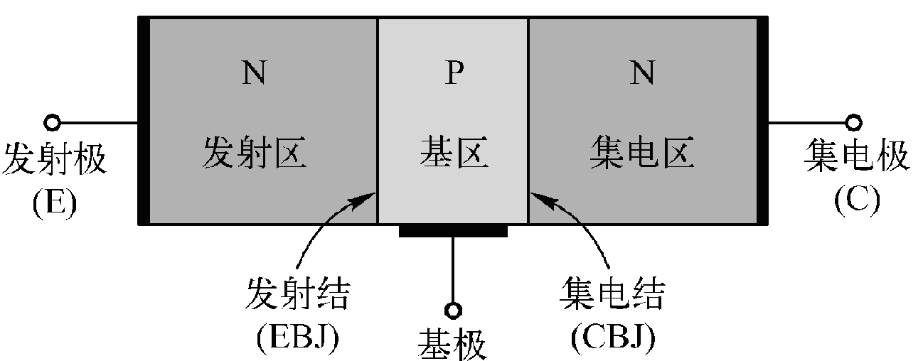
5.1.1 器件结构
+
(B)
npn 晶体管的简化结构

Slide 6
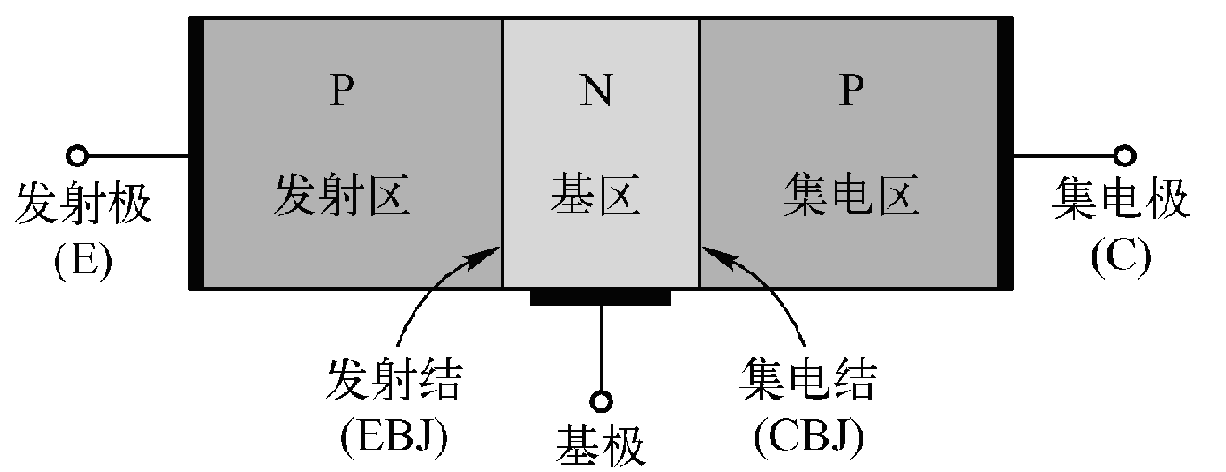
器件结构
+
(B)
pnp 晶体管的简化结构

Slide 7
工作模式
模式
EBJ
CBJ
应用
截止
反偏
反偏
在数字电路中作为开关使用
饱和
正偏
正偏
放大
正偏
反偏
放大器
反向放大
反偏
正偏
有限的应用
BACK

Slide 8

5.1.2 工作在放大模式下的npn晶体管

Slide 9
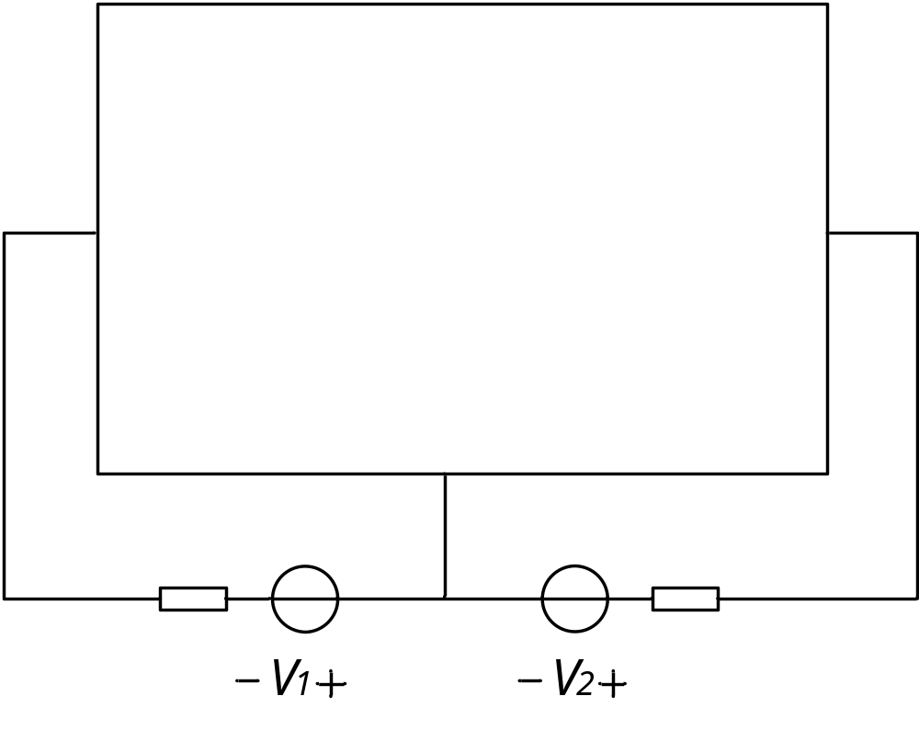














工艺条件：
发射区高掺杂
基区很薄
CBJ面积远大于
EBJ
工作过程：
发射区发射电子
基区复合
集电区收集电子

Slide 10
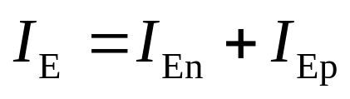
发射极电流
E区和B区的多子互相扩散注入，形成两个
扩散电流In和Ip
发射极电流iE由上面两个分量组成
I_{E}的大小由发射结电压来控制，满足指数方程
发射区重掺杂，In>>Ip，IE主要由电子电流
组成

Slide 11
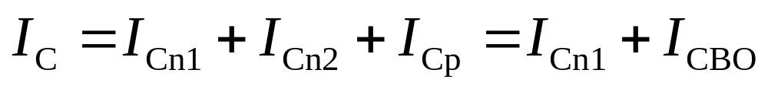
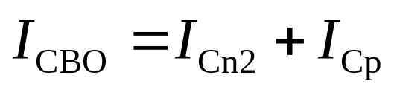
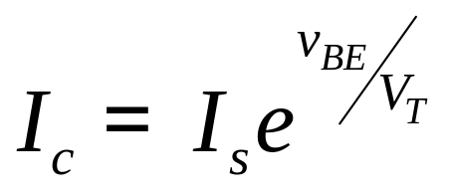
集电极电流
集电极电流是漂移电流
集电极的电流几乎与CB两端的电压无关.
CBJ面积>>EBJ面积

Slide 12
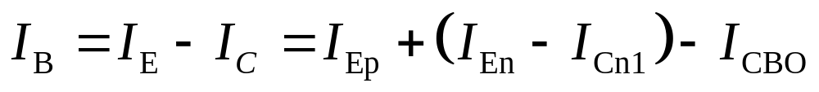
基极电流
两个结共同形成流入基极的电流
复合电流占多数.
基区很薄，基极电流的大小非常小

Slide 13
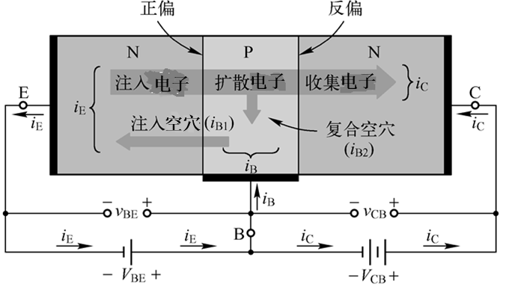
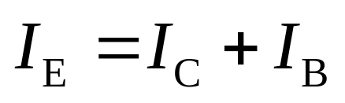
电流方程
发射极电流等于集电极电流和基极电流之和

Slide 14

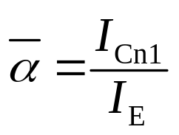
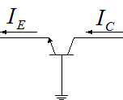
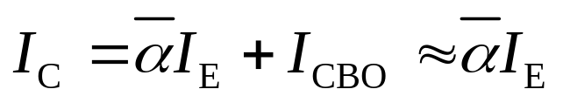
参数 ：共基极电流直流传输系数
定义：
集电极电流可表示为:
的值小于1但非常接近于1.，一般在0.98以上

Slide 15

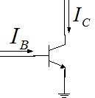
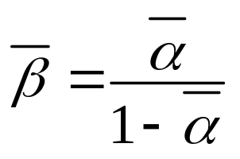
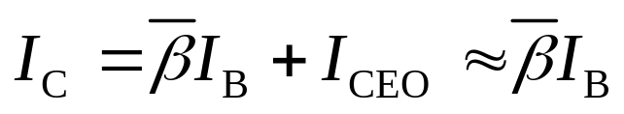
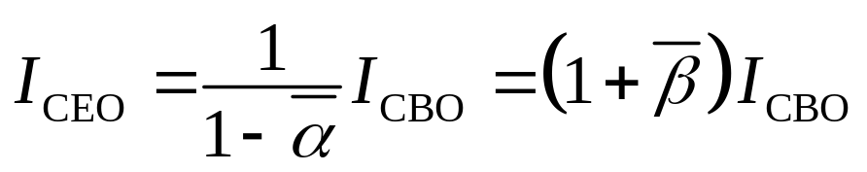
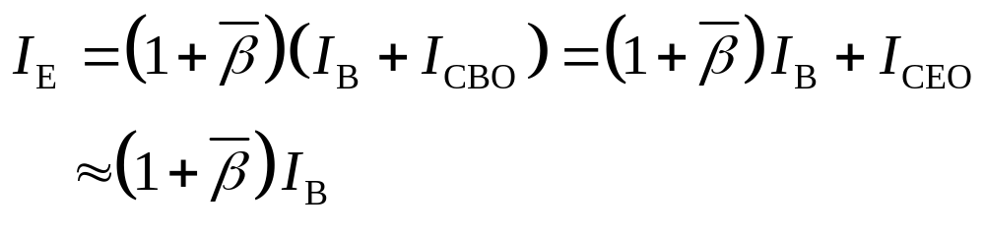
参数 ：共发射极电流增益的说明
定义：
集电极电流可表示为
其中
发射极电流
典型值在50到200之间,但是对于特殊器件可以达到1000

Slide 16
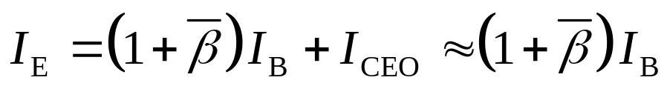
放大模式下电流方程小结

Slide 17
基区宽度调制效应——厄尔利效应
条件：放大模式
本质：由v_{CE}对电流的控制或影响
现象：给定v_{BE}，增大v_{CE}将增大CBJ反偏电压，从而导致CBJ变宽，基区变窄，复合几率下降，i_{B}减小，而i_{C}略有增大
BACK

Slide 18
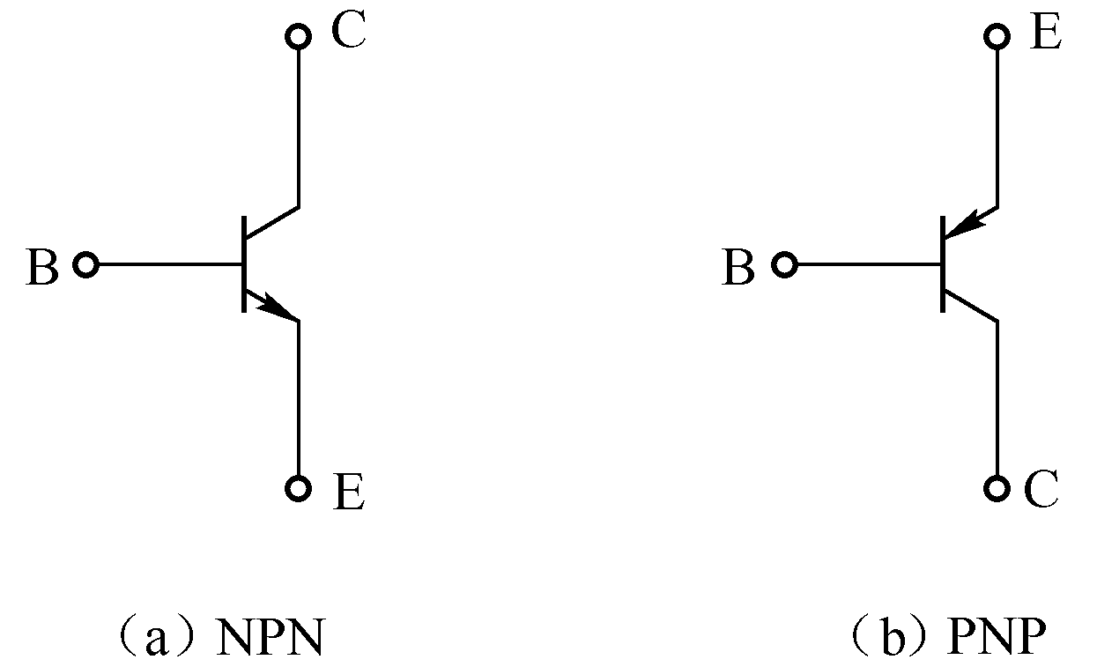
5.1.3 BJT的电路符号及特性曲线
BJT的电路符号

Slide 19
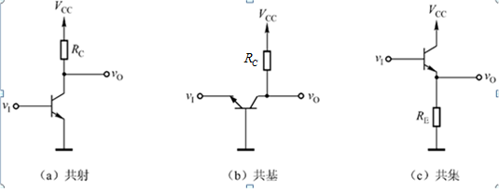
三极管的三种基本组态(连接方式)

Slide 20
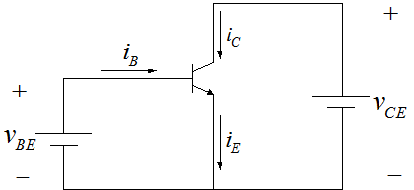
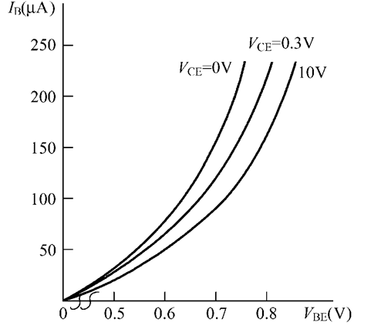
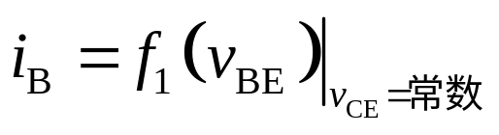
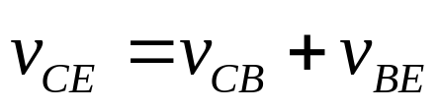
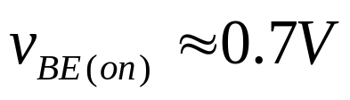
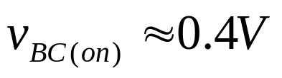
共发射极输入特性曲线族

Slide 21
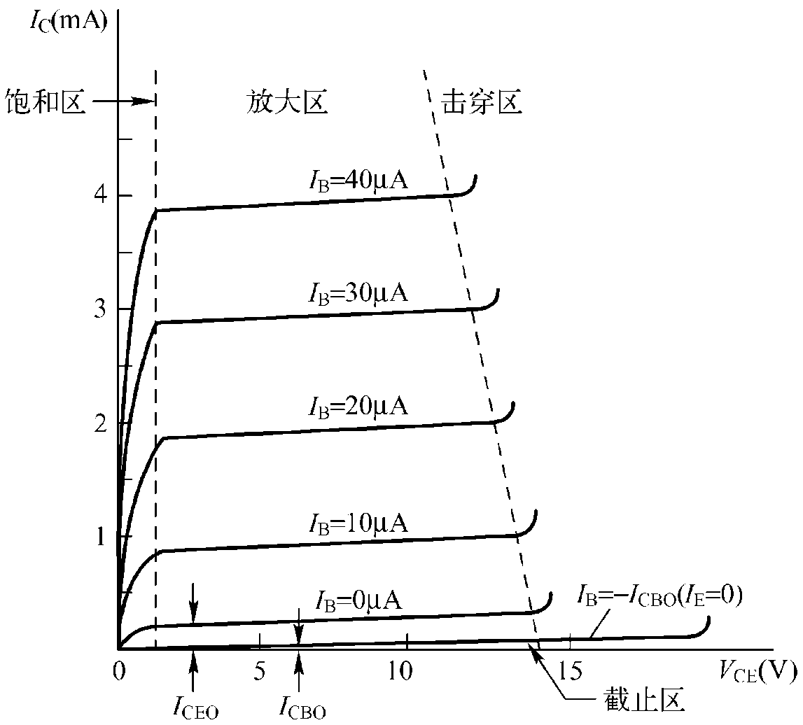
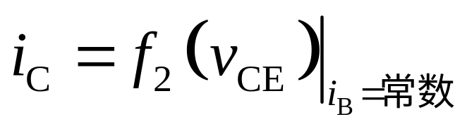
共发射极输出特性曲线族
放大区
  EBJ 正偏, CBJ 反偏;
饱和区
  EBJ 和 CBJ 不仅正偏而且还是导通的
截止区
  EBJ 反偏, CBJ 反偏;
击穿区
  EBJ正偏, CBJ 反偏

Slide 22
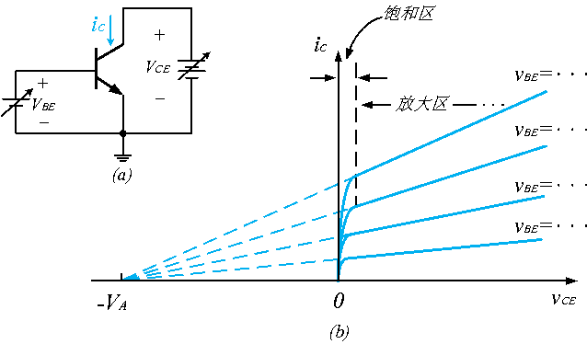
厄尔利效应——基区宽度调制效应

Slide 23
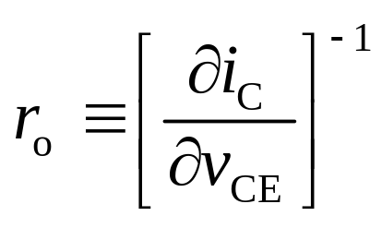
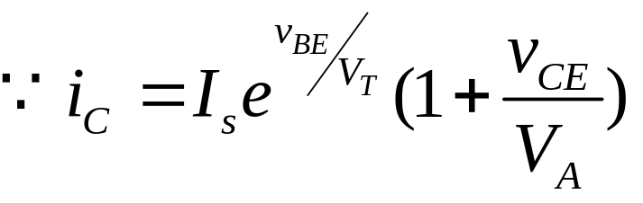
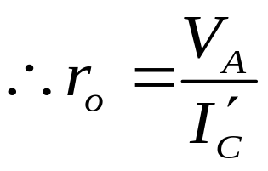

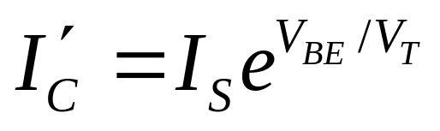
厄尔利效应
集电极输出电阻
其中 是忽略厄尔利效应后的集电极电流，即

Slide 24
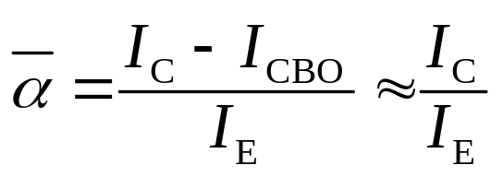
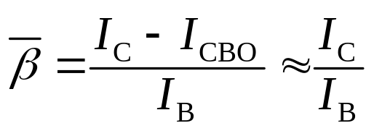
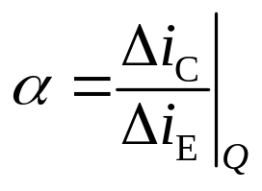
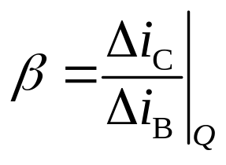


三极管的主要参数小结
直流电流放大系数
交流电流放大系数
在工程上，通常不区分交流和直流，都用
、 表示

Slide 25

三极管的主要参数小结
极间反向电流（一般可忽略）
（1）反向饱和电流I_{CBO}
发射极开路时，集电极和基极间的反向饱和电流
（2）穿透电流I_{CEO}
基极开路时由集电极直通到发射极的电流

Slide 26
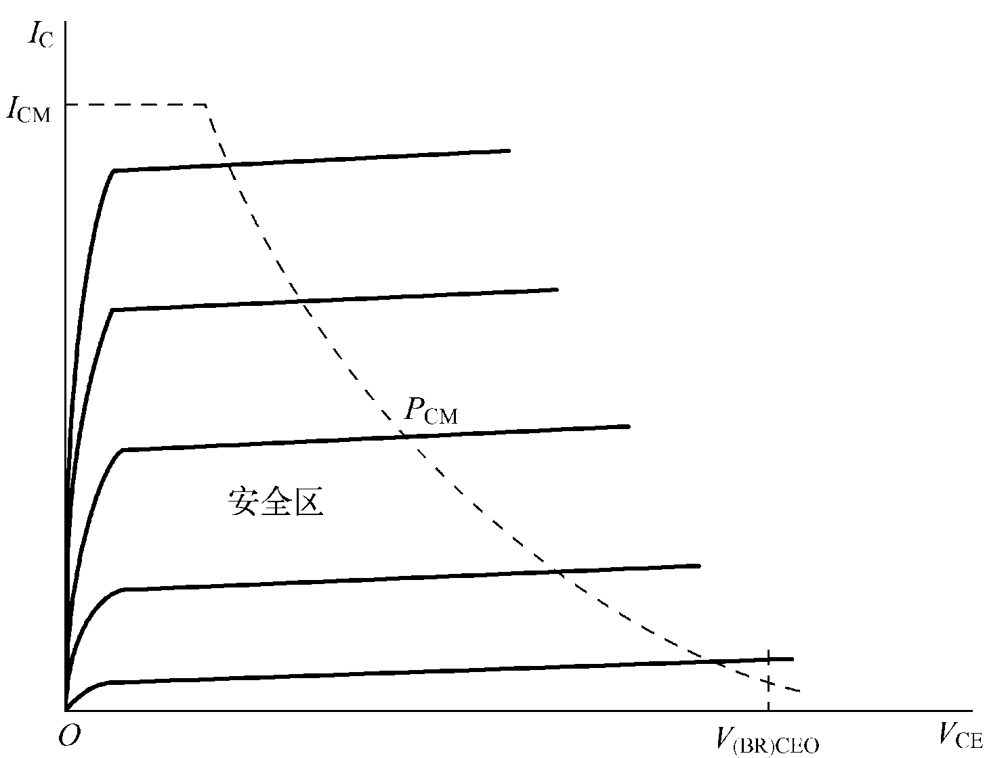
三极管的主要参数小结
极限参数
（1）集电极最大允许电流I_{CM}
（2）集电极最大允许功耗P_{CM}
（3）反向击穿电压V_{(BR)CEO}

Slide 27
5.2 晶体三极管的直流偏置
晶体三极管常用偏置电路
直流分析与交流分析分离
晶体三极管直流电路分析

Slide 28
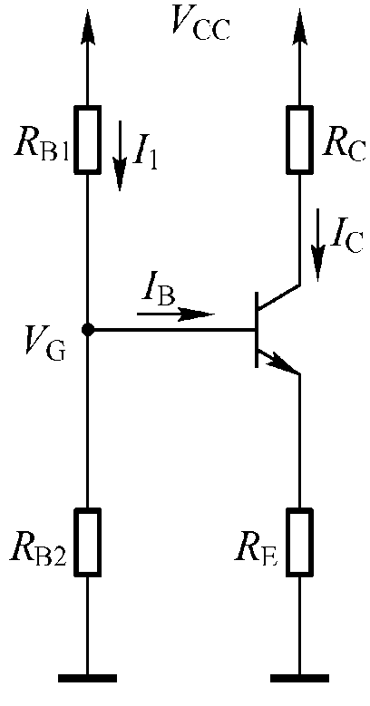
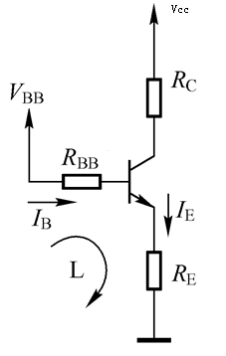
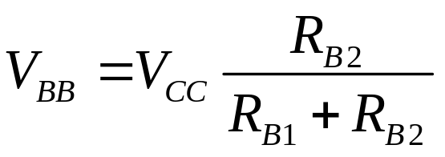
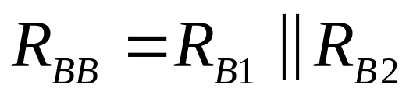
1 单电源供电的经典BJT偏置方法
B
（b)向基极提供电源的电压分压器用戴维南等效后的得到的电路
（a)电路

Slide 29
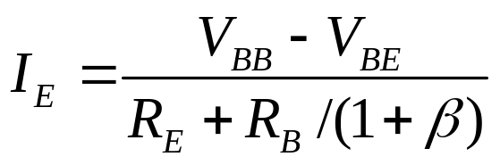

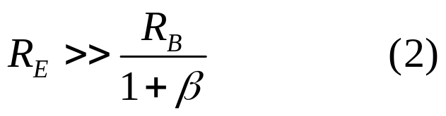
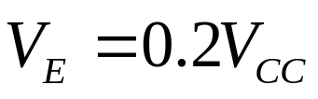
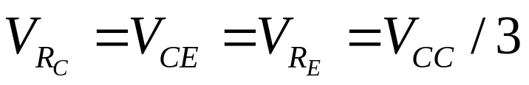
1 单电源供电的经典BJT偏置方法
两个约束条件：
  式(1)确保VBE的较小变化将被较大的VBB掩盖
  但VBB过高，IE或IC越大，VCE越小， 交流动态范围受限
  折中方案： 或

Slide 30
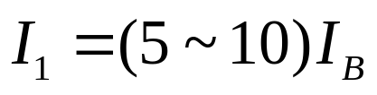
1 单电源供电的经典BJT偏置方法
两个约束条件：
  式(2)使得IE对β的变化不明显，可选择较小的RB，即选择较小的R_{B1}和R_{B2}
  较小的R_{B1}和R_{B2}会降低放大器输入电阻，而VB与β无关，因此使分压器上电流远大于IB即可。
  工程上一般取
B

Slide 31
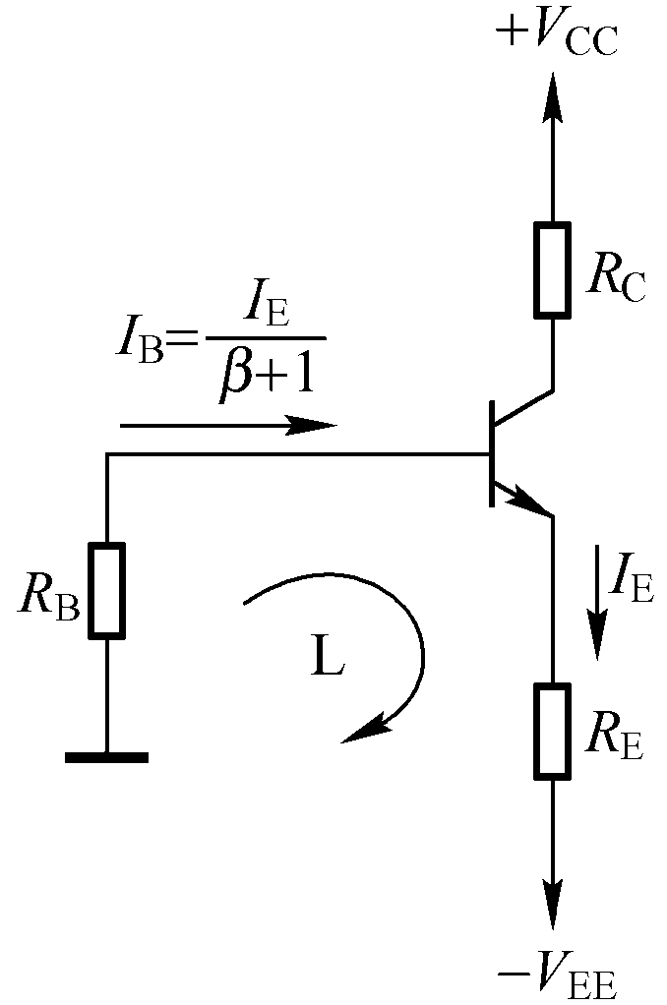
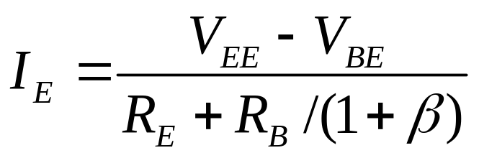

2 双电源供电的经典偏置设置
只有当信号通过电容耦合到基极时才需要电阻R_{B}
两个约束条件都可使用

Slide 32

3 恒流源的偏置
多用于集成电路设计中
BACK

Slide 33
5.2.2直流分析与信号分析的分离
分别分析放大电路的直流通路和交流通路
  直流通路：所有电容开路，电感短路，独立的交流电压源短路，独立的交流电流源开路，但保留信号源内阻。
  交流通路：隔直流电容和旁路电容短路，扼流圈等大电感开路，独立的直流电压源短路，独立的直流电流源开路，但保留信号源内阻。

Slide 34

5.2.2直流分析与信号分析的分离

Slide 35

5.2.2直流分析与信号分析的分离
（a）直流通路
（b）交流通路
BACK

Slide 36

5.2.3 晶体管电路的直流分析
直流分析步骤:
（1）采用固定的电压压降模型，若EBJ正偏，则假设电压， 不考虑准确的电压值；若EBJ反偏，则认为BJT截止工作。
（2）假设晶体管工作在放大区，可以应用I_{B}、I_{C}和I_{E}的关系来求解V_{CE}或V_{CB}。
（3）检查V_{CE}：
若V_{CE}>0.3V，假设成立，管子工作在放大区；
若V_{CE}<0.3V，假设不成立，则BJT工作在饱和区，因此要重新假设V_{CE} =V_{CE(sat)} =0.3V来求I_{C}

Slide 37


例题 假定 , 确定所有节点电压和所有支路电流

Slide 38







例题5.1
回路方程
假设BJT工作在放大区，则
集电极电压为
验证
假设成立。

Slide 39






特例：近似估算法计算工作点
假设BJT工作在放大区，若 ，
则可认为分压器电流I₁远大于基极电流，故基极电流的分流忽略不计，即
则
B

Slide 40
5.3 晶体三极管放大电路分析
晶体三极管小信号模型
共射放大器
接发射电阻的共发射极放大器
共基放大器
共集电极放大器或射极跟随器
三种组态放大器比较

Slide 41

5.3.1 混合π 模型
等效电路表示BJT作为电压控制电流源（互导放大器）
等效电路表示BJT作为电流控制电流源（电流放大器）

Slide 42



交流小信号参数
晶体三极管输入电阻
其中
为从发射极看进去的基极和发射极之间的等效小信号电阻

Slide 43





交流小信号参数
晶体三极管跨导

Slide 44



交流小信号参数
与MOSFET相比，BJT有相对较高的跨导

Slide 45


描述厄尔利效应的扩充小信号模型

Slide 46
小信号模型的应用
首先画出直流电路并计算集电极的电流 I_{C}(I_{CQ}).
计算小信号模型的一些特定的参数例如： g_{m}=I_{C}/V_{T}, r_{π}=β/g_{m}=V_{T}/I_{B}, r_{e}=α/g_{m}=V_{T}/I_{E}.
画出交流电路
用小信号模型代替电路中的非线性部分，同时小信号模型的选择应该是使得分析最简单的
确定所要求的交流参数（增益、输入输出电阻）

Slide 47
pnp 晶体管的模型
pnp晶体管的小信号模型与npn的小信号模型是一样的，因为小信号模型不改变偏置条件，小信号模型与极性无关
无论是那种构造，它的模型是唯一的；到底选择哪种进行分析就看哪种更简单
BACK

Slide 48
5.3.2 共发射极放大器

Slide 49

共发射极放大器直流通路

Slide 50
共发射极放大器交流通路

Slide 51
共发射极放大器交流通路
c
b
e

Slide 52

共发射极放大器交流小信号等效电路
b
c
e

Slide 53



共发射极放大器交流参数——增益

Slide 54






共发射极放大器交流参数——输入电阻

Slide 55


共发射极放大器交流参数——输出电阻

Slide 56
共发射极放大器的小结
较大的电压增益.
较大的电流增益.
输入电阻相对较低
输出电阻相对较高
BACK

Slide 57

5.3.3 接发射极电阻的共发射极放大器
忽略基区宽度调制效应

Slide 58




接发射极电阻的共发射极放大器交流参数

Slide 59



接发射极电阻的共发射极放大器交流参数

Slide 60





接发射极电阻的共发射极放大器的特性
输入电阻
电压增益
总电压增益
输出电阻
短路电流增益

Slide 61
接发射极电阻的共发射极放大器的小结
输入电阻R_{ib}增大 (1+g_{m}R_{E})倍
从基极到集电极的电压增益减小(1+g_{m}R_{E})倍.
对于相同的非线性失真，输入信号v_{i} 可以增大 (1+g_{m}R_{E})倍
源电压增益与β的相关性降低
其他性能得到改善是以牺牲增益为代价的
电阻R_{E} 是作为负反馈引入到电路中的.
高频响应大大改善
BACK

Slide 62

5.3.4 共基（CB）放大器
忽略基区宽度调制效应

Slide 63





共基（CB）放大器的交流参数

Slide 64








共基（CB）放大器的交流参数

Slide 65





共基（CB）放大器的特性
输入电阻
电压增益
总电压增益
输出电阻
短路电流增益

Slide 66
共基（CB）放大器的小结
具有较低的输入电阻
相当高的输出电阻
短路电流增益接近于1
较高的电压增益
开路电压增益是正的
电流跟随器
具有极好的高频性能
BACK

Slide 67

5.3.5共集电极（CC）放大器或射极跟随器

Slide 68





共集电极（CC）放大器的交流参数

Slide 69


共集电极（CC）放大器的交流参数

Slide 70



共集电极（CC）放大器的交流参数

Slide 71





CC的特性
输入电阻
电压增益
总电压增益
输出电阻
短路电流增益

Slide 72
共集电极（CC）放大器或射极跟随器的特性
具有较高的输入电阻
较低的输出电阻
电压增益小于1但接近于1
较好的电流增益
作为多级放大器的最后一级或输出级
较好的幅频响应
BACK

Slide 73
5.3.6 总结和比较
CE 组态最适合用来实现放大器所要求的大增益
CE的发射极包括电阻 R_{E，}可以改善很多性能， 但却是以牺牲增益为代价
CB放大器的低输入电阻使得它只有在特定的应用中有用，经常可以用做高频放大器。
射极跟随器可以用做电压缓冲器，从而把高电阻源连接到低电阻负载，此外还可以用做多级放大器的输出级

Slide 74

静态工作点的稳定与非线性失真

Slide 75

课堂测验
三极管放大电路如图所示，试指出该放大电路的组态，并绘出该放大电路的直流通路和小信号等效电路（忽略r_{o}）

